Slide 1
Big Data Term Project Proposal
소프트웨어학부 주영석
소프트웨어학부 김의진
Retirement
Year
Join the
Pro
15th Year
3rd Year
10th Year
Notes:
Big Data Team 6 의 Term project에 대한 Proposal 발표를 시작하겠습니다.

Slide 2

INDEX
Problem Recognition
Goal
How to Solve
Expected Problem
How to Deal
Notes:
발표 순서는 저희가 이번 프로젝트를 통해 개선하고자 하는 문제의 인식과정
저희가 이번 TermProject를 통해 궁극적으로 이루고자는 바
이를 위해 어떠한 방법을 사용할 것인지
그 과정에서 발생할 것으로 예상되는 문제는 어떠한 점들이 있는지
이를 해결하기 위해서 어떠한 방법을 사용할 계획인지 등에 대해 설명하겠습니다.

Slide 3
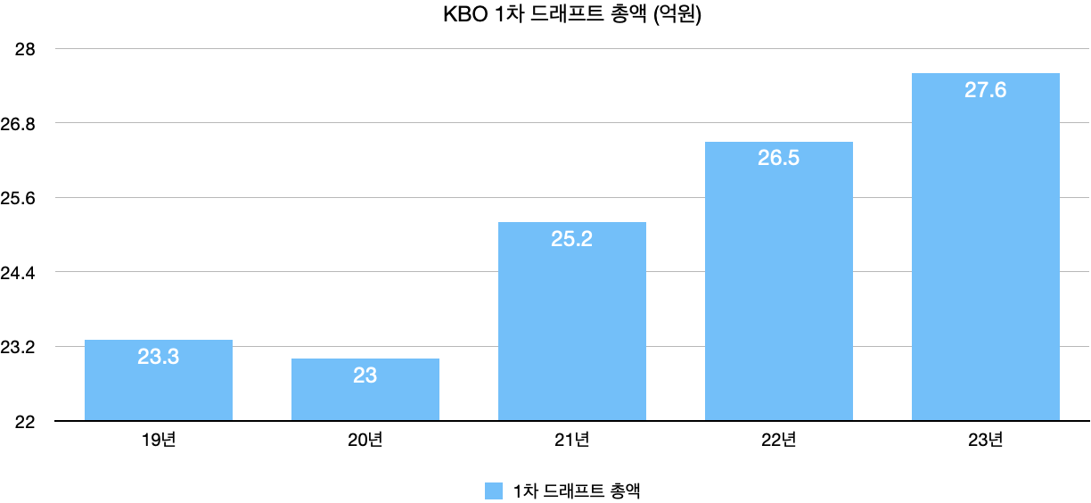
Problem Recognition
Notes:
국내 야구리그인 KBO에서는 선발 방식은 바뀌고 있지만 매년 신인 유망주 선수들을 구단의 선수로서 육성하는데 많은 자본이 투입되며 자본의 규모는 갈수록 커져가고 있습니다.
우리가 구단의 전력선발 요원이라고 했을 때 우리는 어떤 선수가 앞으로 우리 팀에 더욱 도움이 될지 미리 알고 효율적으로 투자를 할 수 있을까 고민하게 될 것입니다.

Slide 4
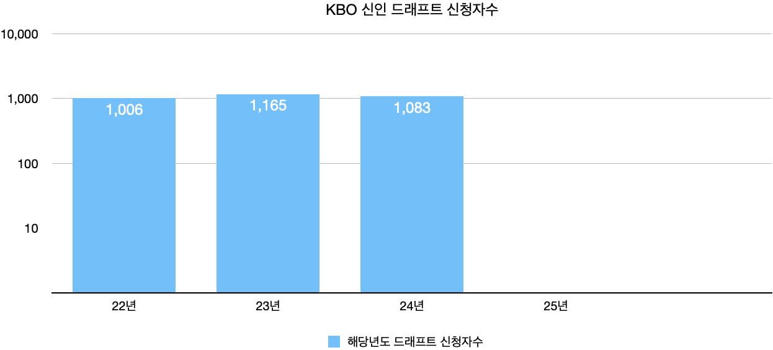

Problem Recognition
Notes:
하지만 매년 프로데뷔를 위해 드래프트 신청을 하는 고교, 대학, 독립리그등 다양한곳에서 매년 1000명이 넘는 유망주들이 문을 두드립니다.
그러면 우리는 이중에서 뛰어난 선수의 잠재력을 어떻게 평가를 해야할까요?

Slide 5

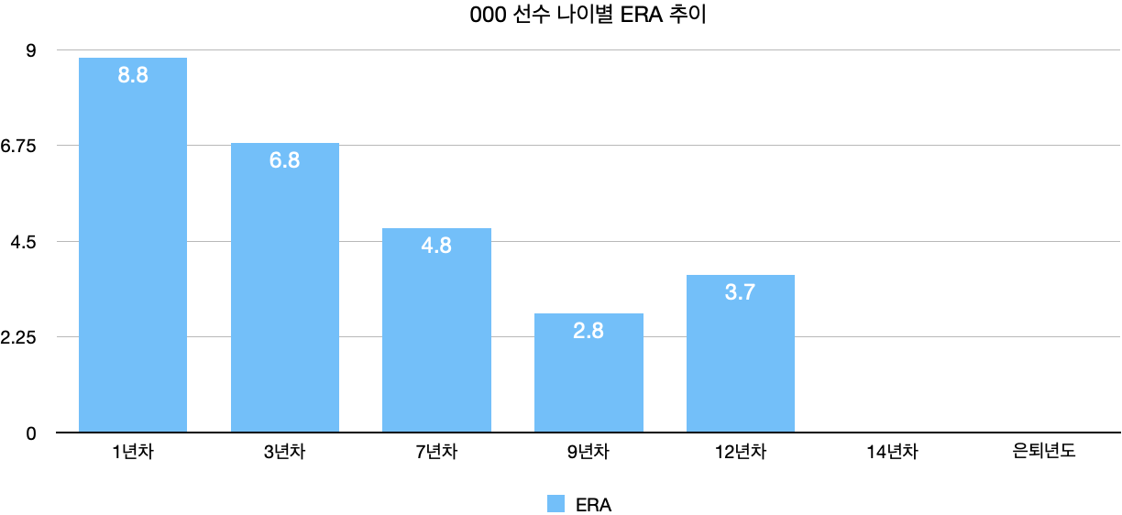
Notes:
그래서 저희는 기록과 확률과 통계의 스포츠라 불리는 야구의 신인선수들의 다양한 지표를 바탕으로 이 선수가 앞으로 선수생활을 지속한다면 선수의 나이별 지표를 예상하는 모델을 만들어보고자 했습니다.

Slide 6
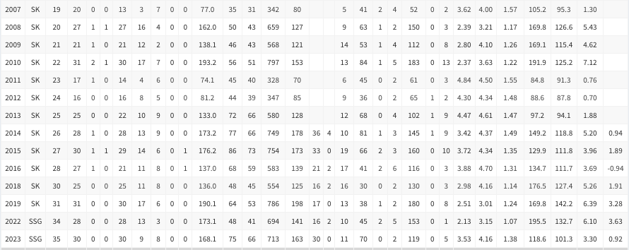
How to Solve
Notes:
이러한 모델을 제작하기 위해서는 현재 리그에서 신인시절부터 오랜기간 선수생활을 했던 선수들의 많은 지표들을 가지고 모델을 학습시켜야 할 것입니다.

Slide 7
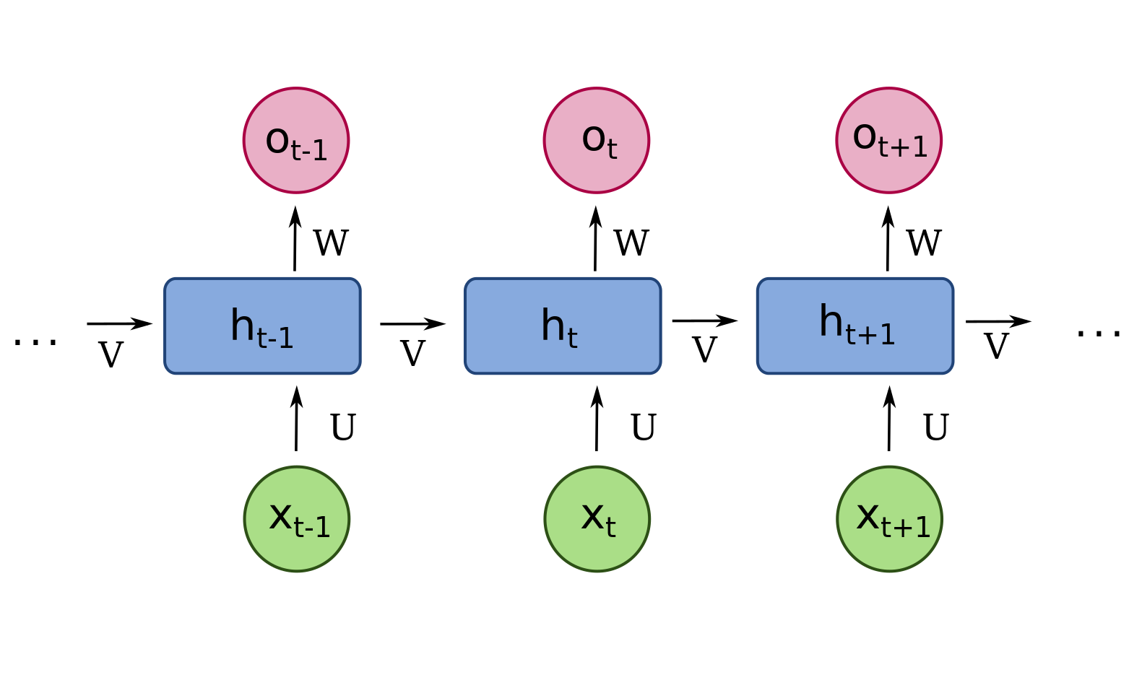
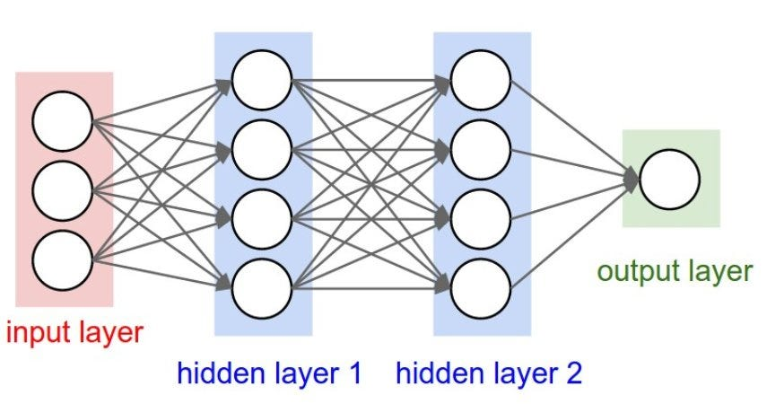
How to Solve
Notes:
이렇게 제작, 수집한 데이터를 모델에 넣어서 직관으로 이해가 불가능한 데이터들의 관계, 경향성을 모델의 학습을 통해 알아낼 것 입니다. 선수의 나이별 지표, 즉 시간에 따른 지표를 예측하고자 하기 때문에 딥러닝 모델 중에서도 순환신경망 모델을 기본적으로 사용하고자 합니다.

Slide 8
Expected Problem
1. Insufficient data
Differences by position
League level changes
Model selection & optimization
Notes:
발생할 것으로 예상되는 문제들로는
첫번째, 데이터의 부족이 예상됩니다.
두번째, 선발, 중간, 마무리 등 투수 포지션마다 다른 데이터 개형이 나올것이라 예상되고.
그리고 이를 보완하기 위해서는 처음으로 지적했던 것처럼 더 많은 데이터가 필요할 것입니다.
세번째, 리그의 수준이 매년 발전하기 때문에 서로 다른 시대에 활동했던 선수들의 데이터를 가지고 학습을 진행 시 학습이 잘 이루어지지 않을 것이라 예상됩니다.
네번째, 여러 모델 중 저희의 작업을 수행할 수 있는 최적의 모델을 찾고 이를 최적화하는 과정에서 어려움이 발생할 것이라 예상됩니다.

Slide 9
How to Deal
Refer to other league, stats
Select data with little difference by position
Data augmentation
Notes:
데이터의 부족은 다른 리그의 데이터를 참고하거나 사용하고자 하는 지표 이외에 다른 지표와의 관계를 반영할 계획입니다.
투수포지션에 따른 데이터 차이는 포지션에 따라 편차가 적은 데이터를 선별하여 이를 선제적으로 활용하는 방향으로 진행할 것입니다.
리그의 시대적 수준차이에 대해서는 동시대에 활약한 선수가 많은 년도의 데이터들을 우선적, 반복적으로 사용하고 이를 변형, 합성하여 새로운 데이터를 제작하여 모델의 일반화 성능을 향상 시킬 것입니다.

Slide 10
Thank you
Notes:
감사합니다.

